Slide 1
Техника безопасности при встрече с животными
МБОУ СОШ 2 п. г. Т. Уренгой Пуровского р-на ЯНАО
Белькова М. А.

Slide 5
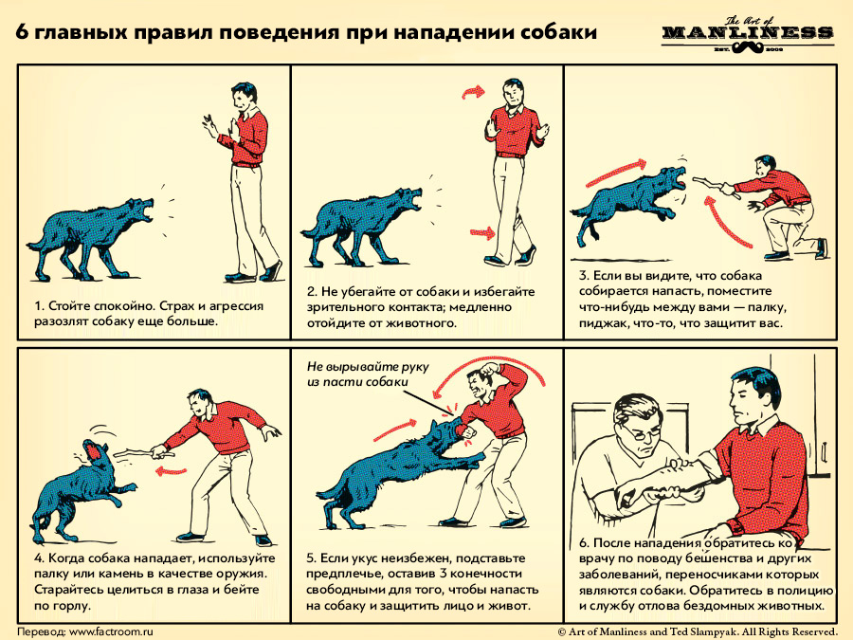

Slide 6
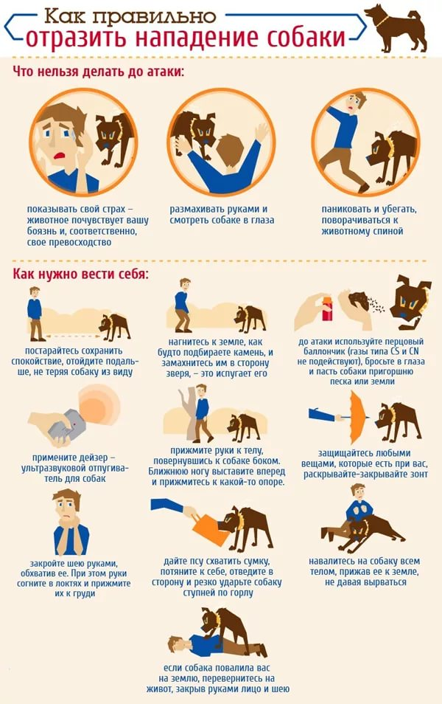

Slide 7
